Slide 1
Aplicando Unit Testing en Visual Studio a nuestras Bases de datos SQL Server

Slide 3




Geovanny Hernandez
DB Engineer / MCT
Ingeniero de Base de Datos y Microsoft Certified Trainer con más de catorce años de experiencia en el Desarrollo de software y un gran apasiado por temas como performance tuning en Bases de Datos, Unit Testing y Python.
Voluntario en PASS / Data enthusiast
DB Engineer -
Originario de Nicaragua(America central) , en la actualidad vive en Málaga, España con su esposa e hijos.
https://www.geohernandez.net/
me@geohernandez.net
Notes:
[Moderator Part]
This PASS Marathon session is presented by Geovanny Hernandez. Geovanny is a passionate about databases and teaching. He is a Database Engineer and Microsoft Certified Trainer and has more than 12 years experience in the software development. He has been working in different industries such as online games, publishing and banks, involved in migration projects, upgrades and performance tuning on MS SQL Server solutions. Geovanny is also very involved with the SQL Server community specially with the PASS Malaga Local Group in Spain and other virtual events for students and professionals in Universities from Nicaragua (Central America).
[move to next slide]

Slide 4
AGENDA
Porque deberiamos hacer Unit Testing en MS SQL Server? Pensamientos y perspectivas
Iniciando con unit testing en Visual Studio
Extendiendo Visual Studio con SQLUnitTesting Framework

Slide 5
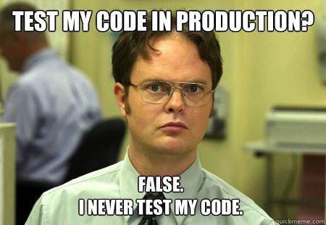

Slide 6
Que es un Unit Test o Prueba unitaria?
“Un unit test es una pieza automatizada de Código que invoca la unidad de trabajo que esta siendo testeada, y entonces se verifican ciertas aseveraciones acerca de un unico resultado final de esa unidad.”
The Art of Unit Testing by Roy Osherove

Slide 7
Deberiamos aplicar unit testing en codigo legacy?
“Legacy code is code that has no tests”.
Working effectively with Legacy Code
by Michael Feathers

Slide 8
Un test unitario deberia ser
Automatizado y repetible
Ejecutarse rapidamente
Aislado
Ser válido a tráves del tiempo
Determinista

Slide 9



Unit Testing en Visual Studio
Requisitos:
. Visual Studio 2015 o superior
. SSDT 16.5 or up
. MS SQL Server 2012 o superior

Slide 10
Let´s do it!

Slide 11
Demo Visual Studio

Slide 12
Extendiendo Unit Testing - SQLEasyUnitTest Framework
Que es SQLEasyUnitTest framework? Es una extension basada en Visual Studio Unit Testing, este es un framework que ha sido desarrollado pensando en los profesionales de BD y desarrolladores Full Stack.

Slide 13
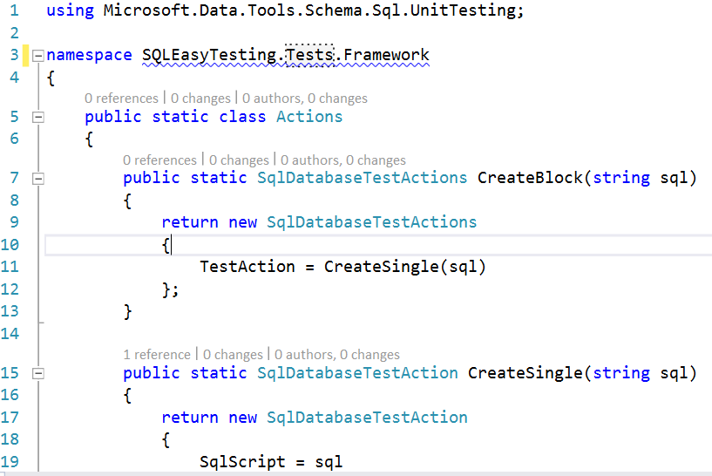
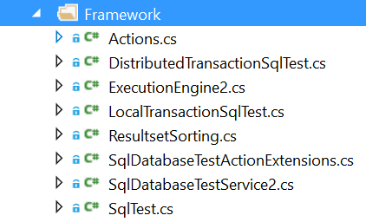
Extendiendo Unit Testing - SQLUnitTesting Framework
https://github.com/SimpleSqlUnitTesting/SimpleSqlUnitTesting

Slide 14
Demo SQL - UnitTesting

Slide 15
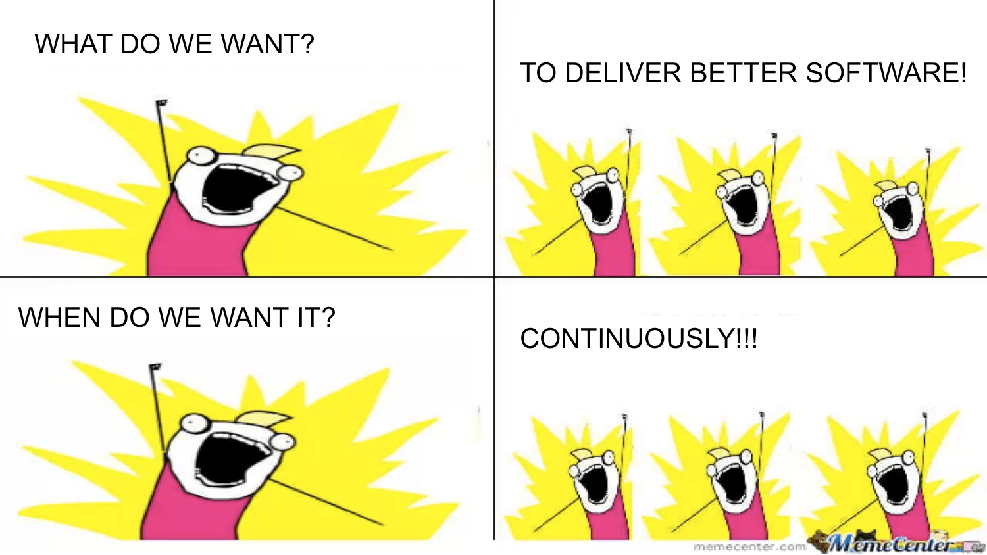

Slide 16
Recuerde …
Los objetos de nuestras BD son parte de nuestro software, por lo tanto, no hay argumento para NO probarlos.
Los Test Unitarios representan una manera valiosa de documentar nuestros objetos de BD.
Unit Testing es un mecanismo que nos ayuda a mejorar la forma en que desarrollamos nuestro codigo de BD.

